Slide 1


Doença de Krabbe
Leucodistrofia de células globoides
Uso compassivo de terapias em saúde
AUDIÊNCIA PÚBLICA
2026
SENADO FEDERAL

Slide 2
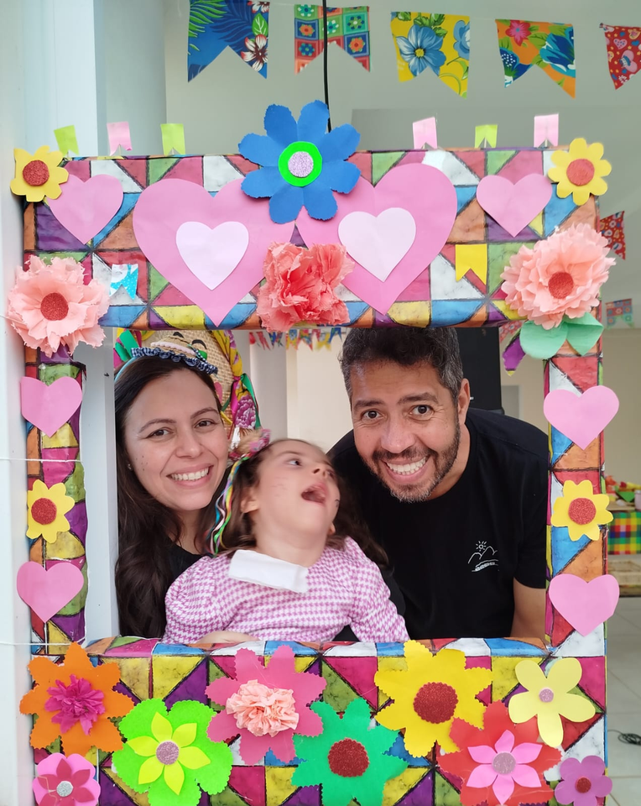
Apresentação
Professora na Faculdade de Odontologia da Universidade Federal de Juiz de Fora.
Mãe da Maria Flor

Slide 3
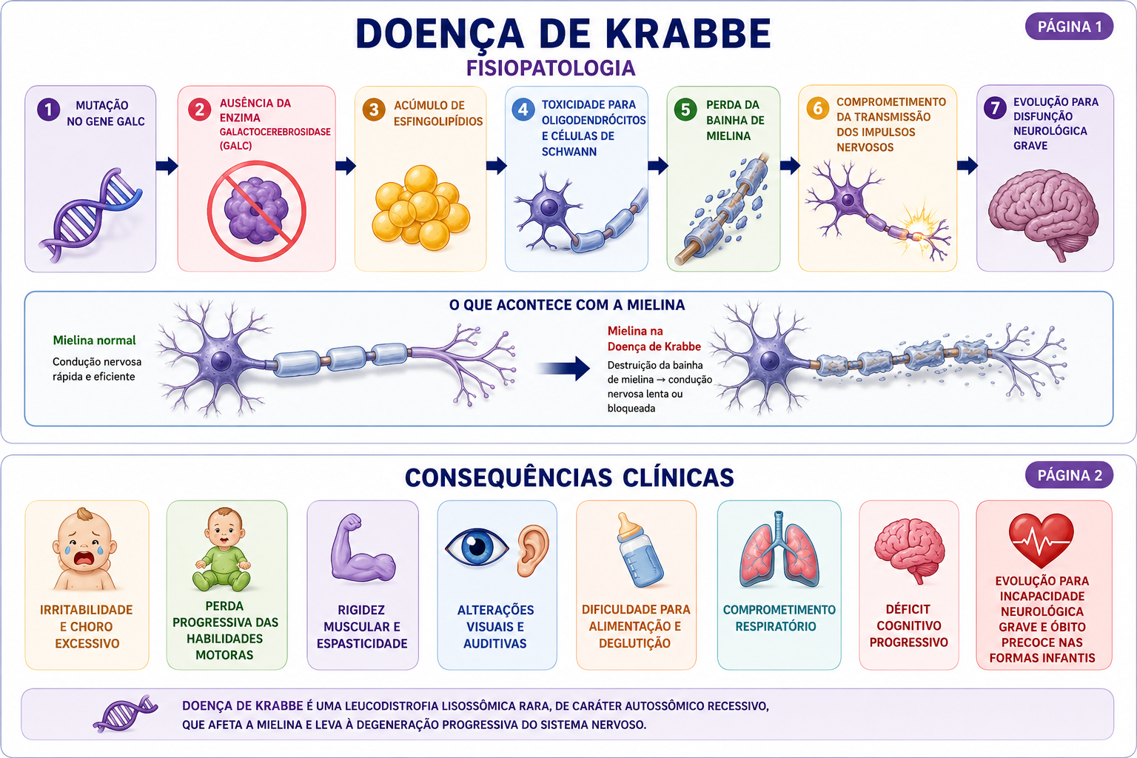
Imagem criada por IA

Slide 4
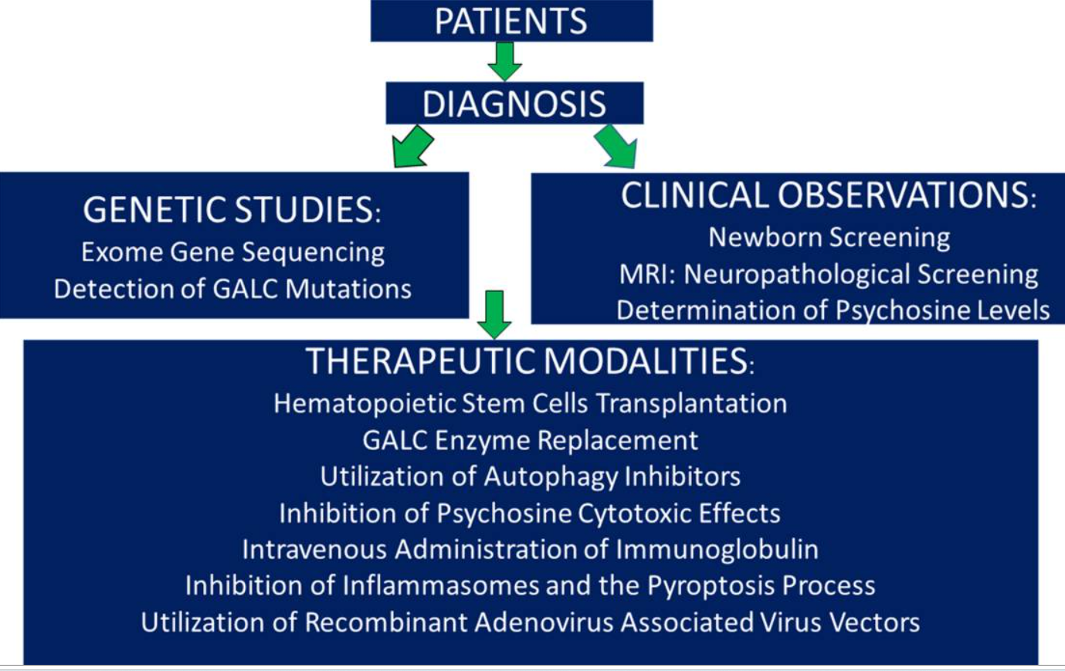
Doença de Krabbe
Maghazachi, 2023

Slide 5
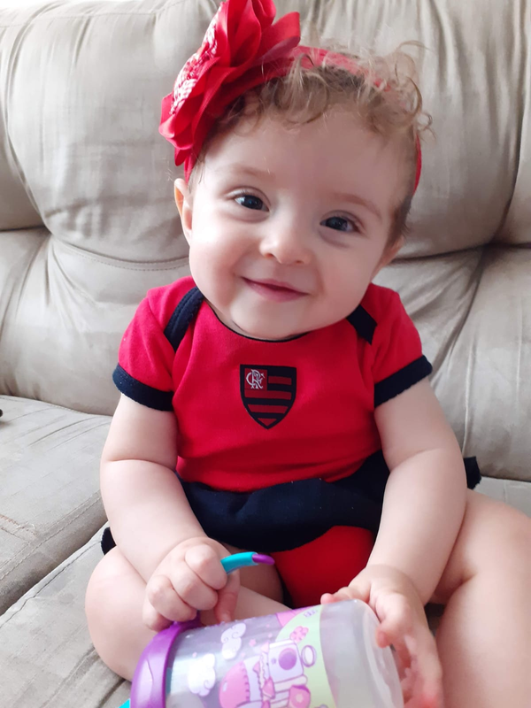
Linha do tempo
Suspeita de que havia algo errado
Confirmação do diagnóstico
Busca pela indicação do transplante
Início do transplante
DEZ/2019
JUN/2020
JAN/2021
MAI/2020
SET/2020
MAI/2021
Ressonância magnética
Diagnóstico Clínico
Indicação do transplante
Alta do transplante

Slide 6
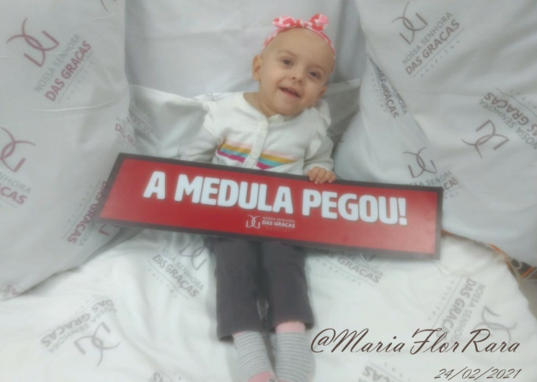
Linha do tempo
Suspeita de que havia algo errado
Confirmação do diagnóstico
Busca pela indicação do transplante
Início do transplante
DEZ/2019
JUN/2020
JAN/2021
MAI/2020
SET/2020
MAI/2021
Ressonância magnética
Diagnóstico Clínico
Indicação do transplante
Alta do transplante

Slide 7
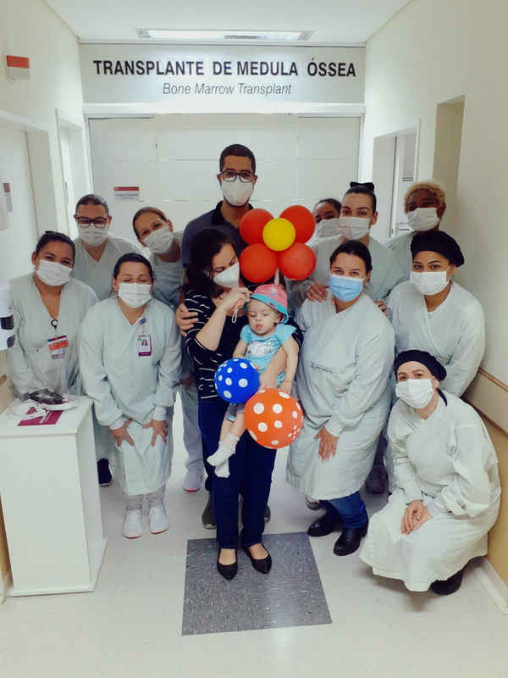

Linha do tempo
Suspeita de que havia algo errado
Confirmação do diagnóstico
Busca pela indicação do transplante
Início do transplante
DEZ/2019
JUN/2020
JAN/2021
MAI/2020
SET/2020
MAI/2021
Ressonância magnética
Diagnóstico Clínico
Indicação do transplante
Alta do transplante
4 meses da indicação ao início da realização do transplante de células hematopoiéticas

Slide 8
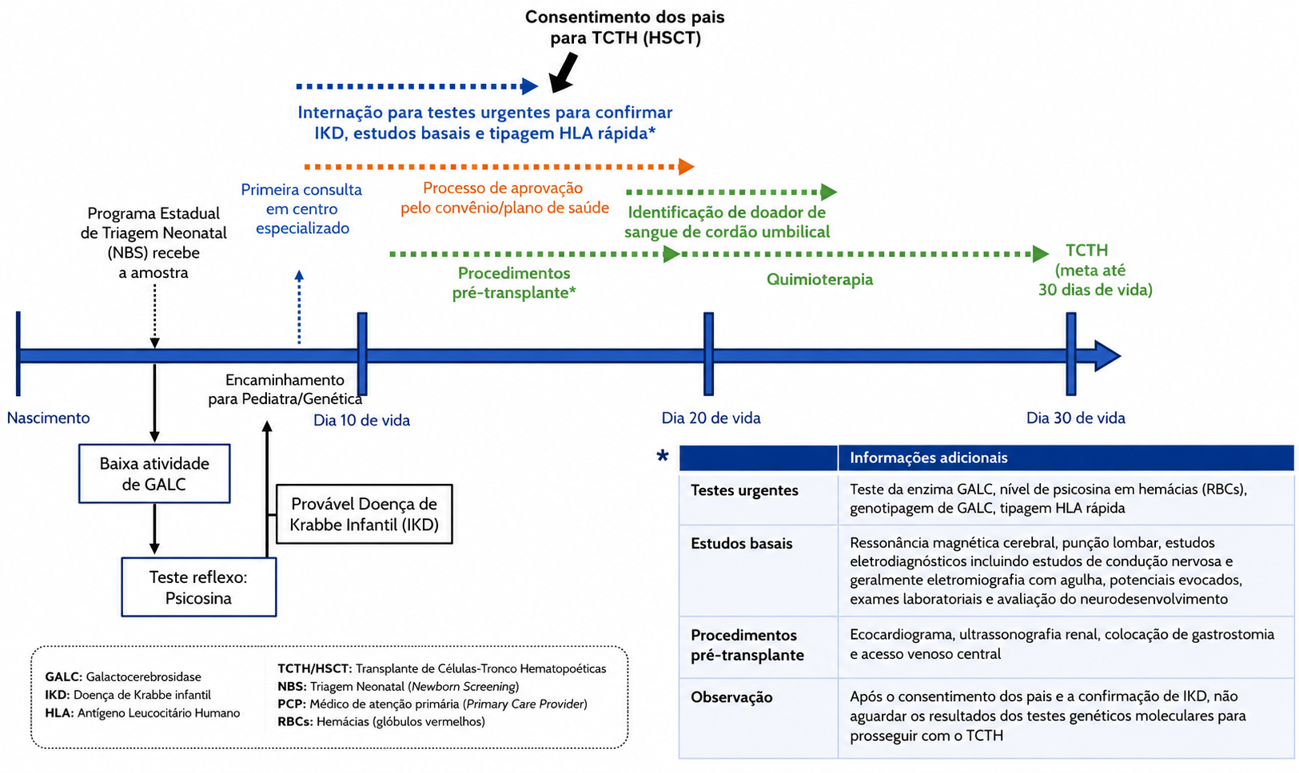
Linha do tempo
Realizar o transplante de células hematopoiéticas com 1 mês de vida
Traduzido de Stone et al, 2026

Slide 9
O que temos até aqui...
1.
Lei nº 14.154/2021
Programa Nacional de Triagem Neonatal.
- segue em fase de regulamentação pelo Ministério da Saúde
3.
Lacuna regulatória - procedimento de alta complexidade
- O transplante de células-tronco hematopoiéticas não contempla a doença de Krabbe.
2.
ANVISA
- RDC 38/2013 - uso compassivo de medicamentos
- RDC 608/2022- dispositivos médicos
4.
Objetivo comum - não há alternativa terapêutica para tratar a doença de Krabbe
Indicação nº77/2025 - leucodistrofias

Slide 10

Nosso objetivo é solicitar que a doença de krabbe e demais leucodistrofias sejam incorporadas no rol de indicações do transplante de células-tronco hematopoiéticas do Sistema Nacional de Transplantes.

Slide 13
A vida não pode esperar...

Slide 14
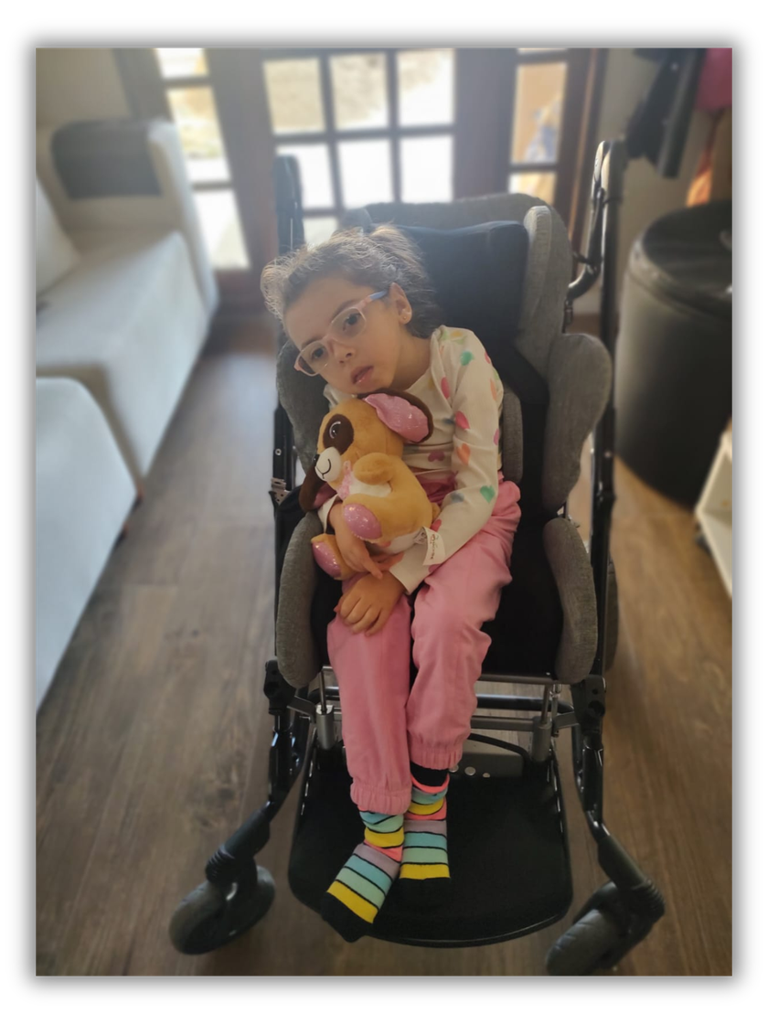

Obrigada!!

